Slide 1
证券分时数据监控系统
小组成员：韦多锦 黄志枫 梅文星 危宇豪 李根旭 张宇晨 胡礼安

Slide 2
组员分工
黄志枫
胡礼安
李根旭
张宇晨
后端spring框架搭建与编写
爬虫功能设计
功能文档设计
接口对接管理与数据库设计
危宇豪
梅文星
前端vue框架搭建与代码编写
前端页面设计

Slide 3
目录
前端页面
01
后端框架
02
爬虫设计
03

Slide 4
前端展示
01

Slide 5
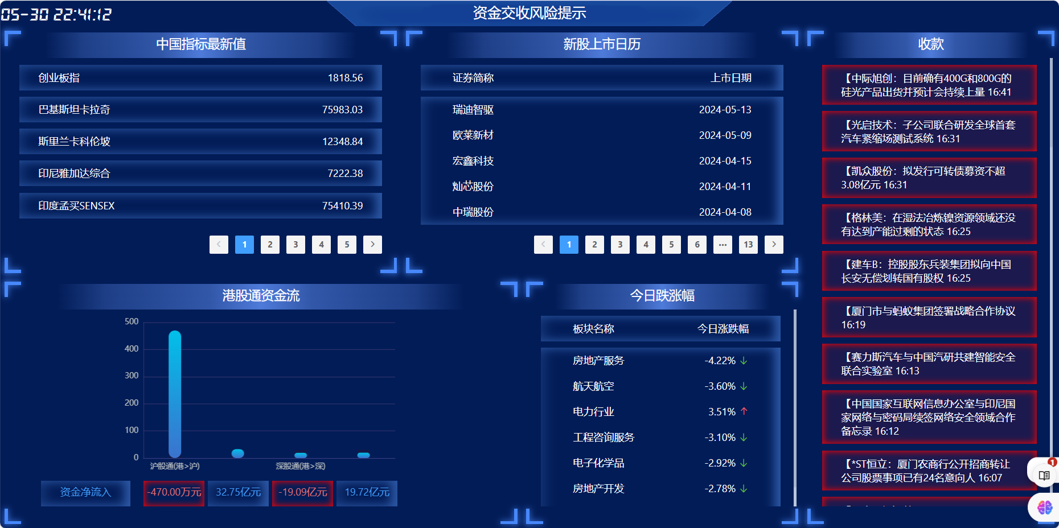
前端页面

Slide 6
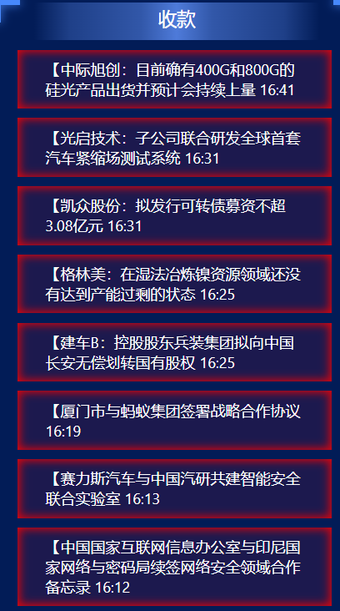
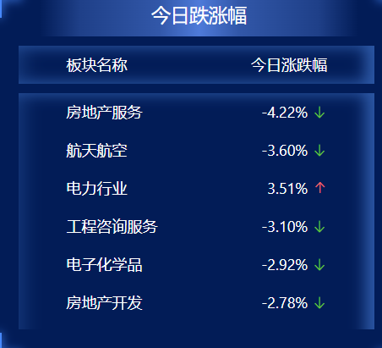
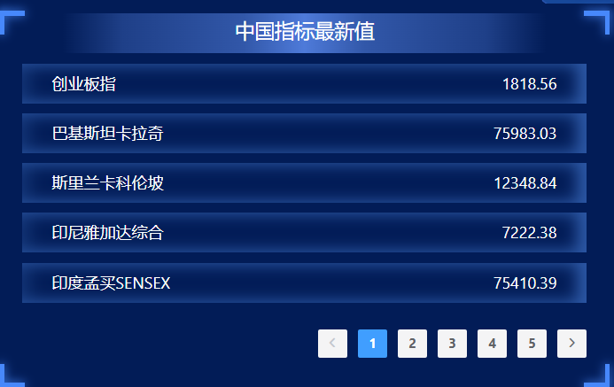
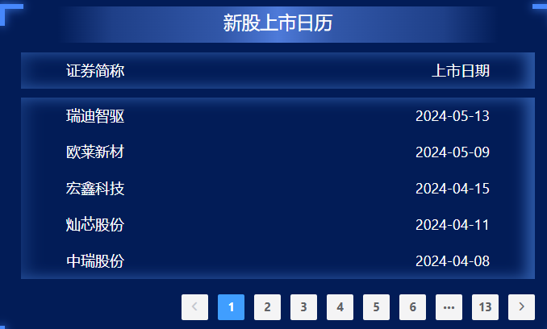
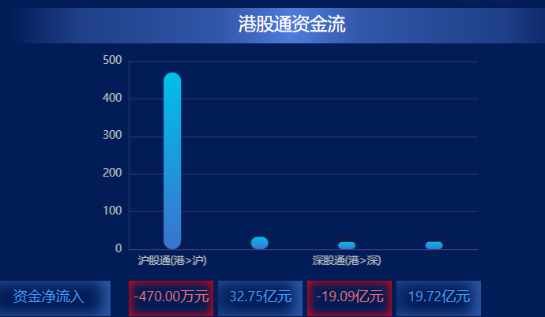
功能展示
01
02
03
04
05
中国指数
新股上市日历
沪深港通资金流
板块资金流
证券快讯
显示亚洲中国的指数信息，支持分页展示，定时切换分页展示
证券简称、上市日期
从数据来源来看总共有四条数据，即四个柱图、四个资金净流入
各显示涨幅和跌幅最大3-5个板块
当出现最新消息时，及时展示在最顶部

Slide 7
后端设计
02
章节副标题

Slide 8
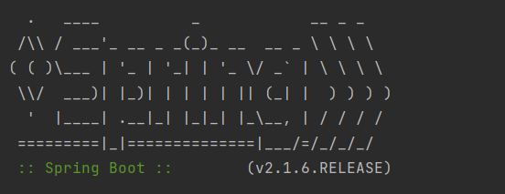
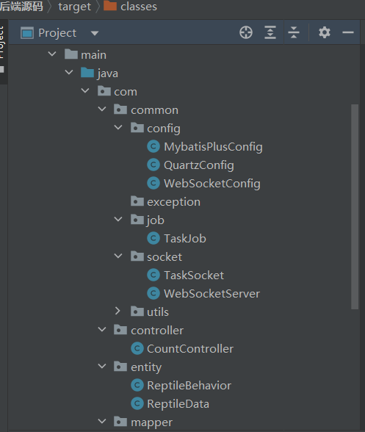
spring boot 框架
tomcat服务器
Quartz调度器

Slide 9
爬虫功能
03

Slide 10
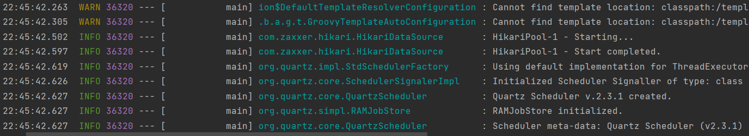
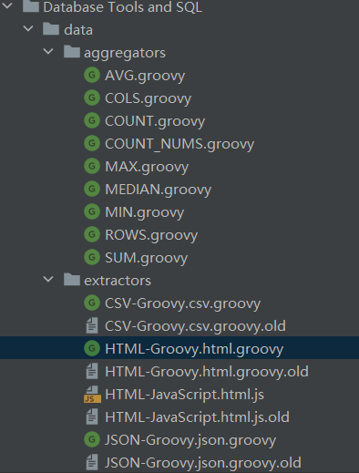
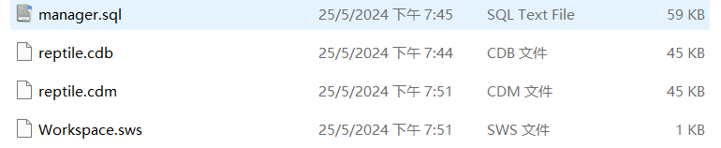
爬虫的逻辑以groovy动态语言的方式来实现
提供groovy脚本来实现爬虫页面的增加

Slide 11
感谢观看
Thank you

